Slide 1
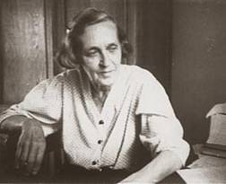
Жизнь и творчество
поэтессы и переводчицы А.П.Анисимовой
1891-1969
Презентация составлена учителем русского языка и литературы МОУ СОШ №2 г. Белинского Пензенской области им. Р.М. Сазонова Митронькиной Н.В.

Slide 2


Slide 3
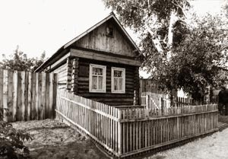
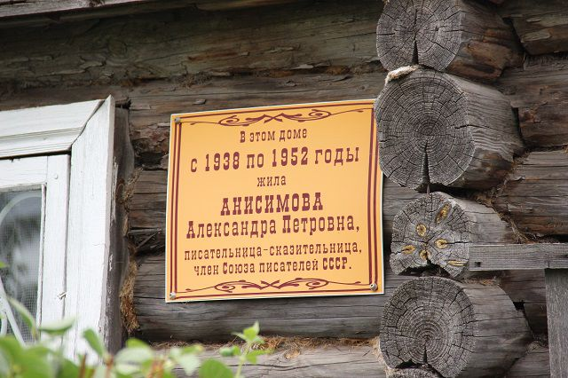
Мемориальный дом-музей в селе Поим

Slide 4
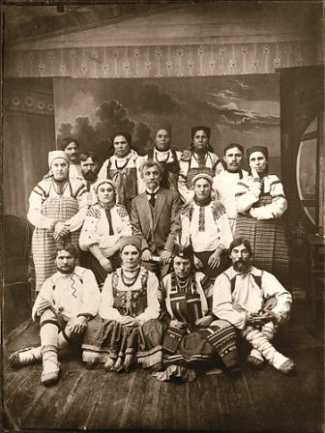
Хор имени Е.М. Пятницкого
ПЕ/СНЯ, -и, род. мн. –пе/сен, ж. Стихотворное произведение для пения. Петь песни или (обл.) играть песни. Массовая п. Русские народные песни.
(Из «Словаря русского языка» С.И.Ожегова)
- Что означает слово «припевка»? Подберите однокоренные слова.
(Припевать, припев, петь и т.д.)
Припевка, влгд. свдбн. Припевок м. пск. твр. Похвальная или порицательная песня, припеваемая кому-либо. Припевный, -вочный, к припеву отнсщ. Припеватель, -ница, припевала об. кто припевает.
(Из «Толкового словаря живого великорусского языка» В.И.Даля)

Slide 5
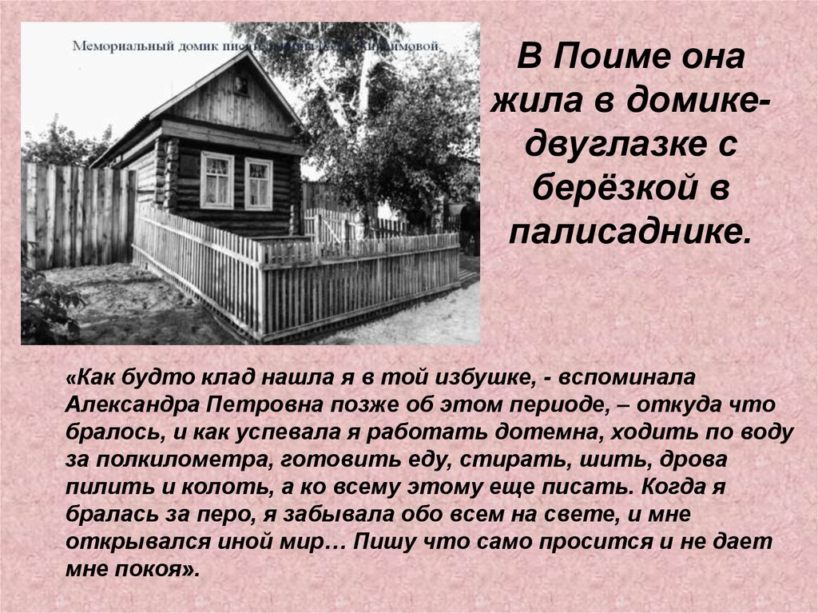

Slide 6
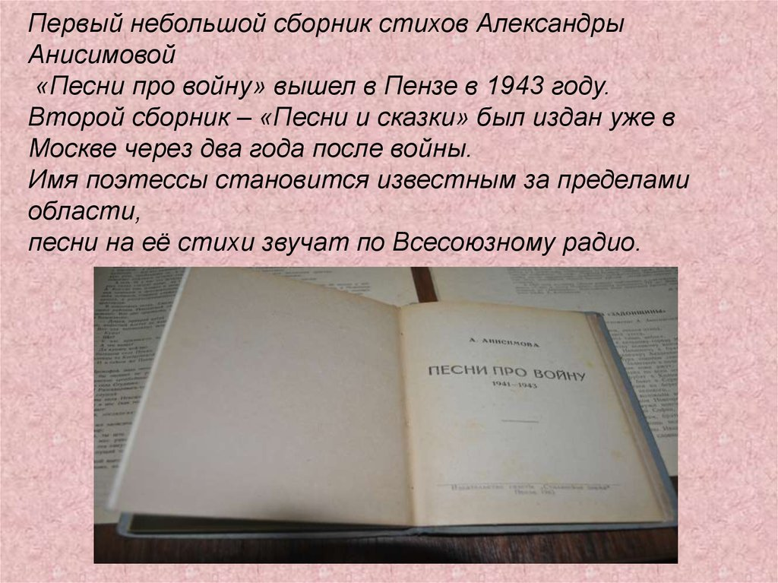

Slide 7
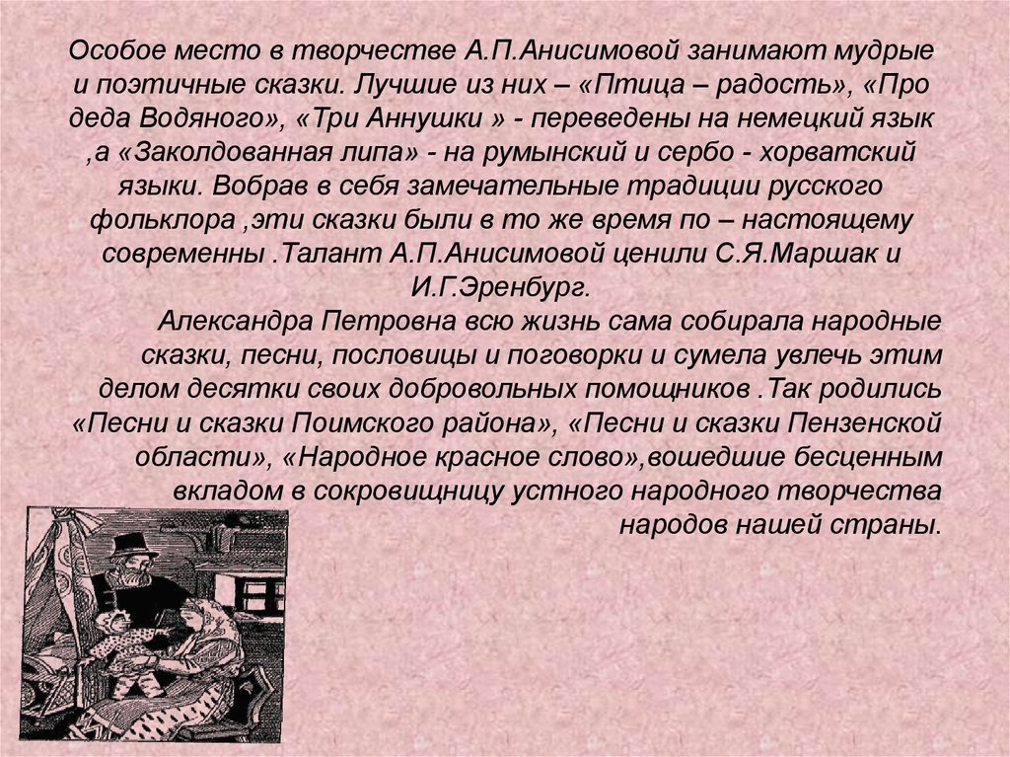

Slide 8


Slide 9
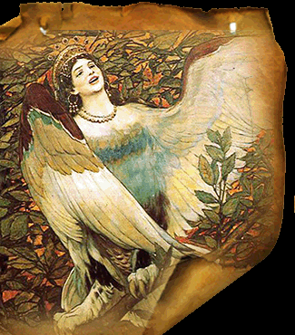
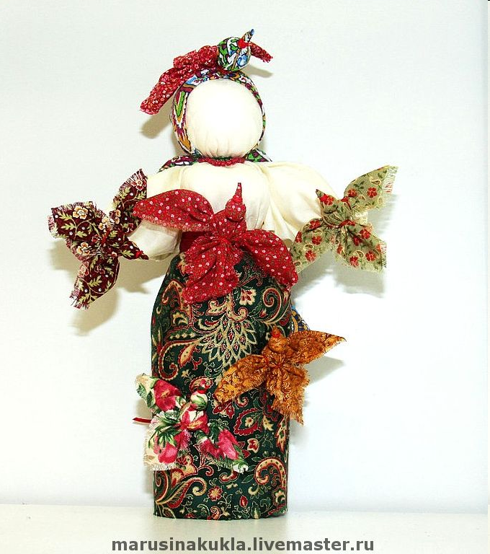
Сказка «Птица Радость»
Птица Радость - кукла весеннего обряда, связанного с приходом весны

Slide 10
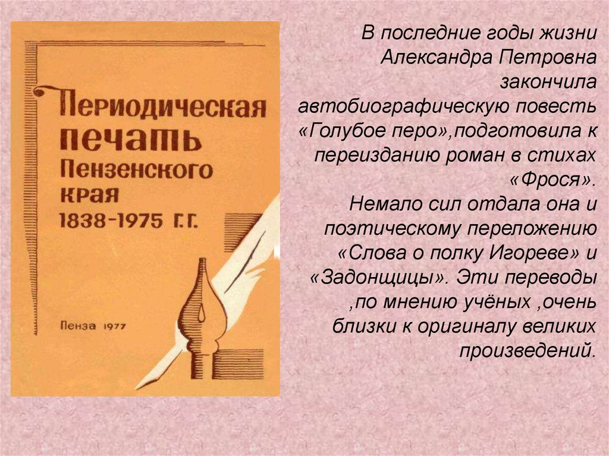

Slide 11
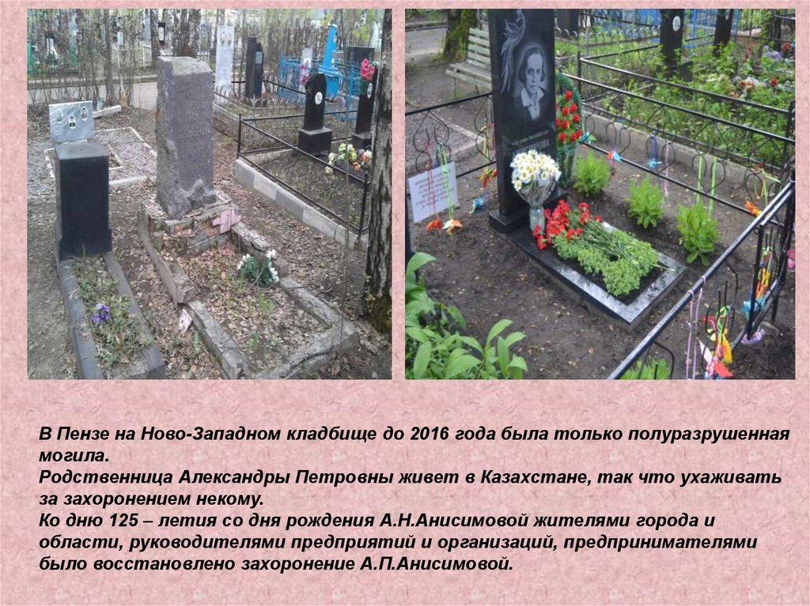

Slide 12

Сборник «Бабушкины янтари»

Slide 13
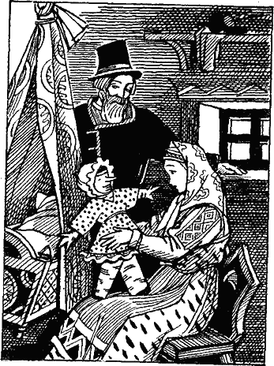
Сказка «Счастливая зыбка»

Slide 14


Slide 15

Словарная работа
ЛИ/РИКА, -и, ж. 1. Вид поэзии, выражающий чувства и переживания поэта. Русская классическая л. 2. Совокупность произведений этого вида поэзии. Л.Пушкина. 3. перен. Чувствительность, переживания, настроения в ущерб рассудочному началу (разг.). Впасть в лирику// прил. лири/ческий, -ая, -ое.
(Из «Словаря русского языка» С.И.Ожегова)

Slide 16
Словарная работа
НИ/КНУТЬ, -ну, -нешь; ни/кнул (и ник), ни/кла; несов. Опускаться, прогибаться. Трава никнет.// сов. пони/кнуть, -ну, -нешь и (разг.) сни/кнуть, -ну, -нешь.
ПОЛЫ/НЬ, -и, ж. Сорное растение с мелкими корзинками цветков, с сильным запахом и горьким вкусом. // прил. полы/нный, -ая, -ое. П. запах. Полынная водка (настойка на полыни).
МЕЖА/, -и, мн. ме/жи, меж, межа/м, ж. Граница земельных участков.// прил. межево/й, -ая, -ое. М. знак.
РАЗЪЕ/ЗД, -а, м. 1. Уехать в разные стороны, в разное время. Гости разъехались. 2. Поездки, путешествия. Провести месяц в разъездах. 3. Небольшое кавалерийское или иное подвижное подразделение, высылаемое для разведки или для выполнения других задач в условиях военных действий. 4. Раздвоение одноколейного железнодорожного пути, позволяющее разъехаться встречным поездам, а также остановочный пункт на месте такого раздвоения. // прил. разъездной, -ая, -ое (ко 2 знач.) Р. агант.
ДОЛИ/НА, -ы, ж. Удлинённая впадина (вдоль речного русла, среди гор). Речная д. // прил. доли/нный, -ая, -ое.
И/ВА, -ы, ж. Кустарник или дерево с гибкими ветвями и узкими листьями. Плакучая и. // прил. и/вовый, -ая, -ое. Семейство ивовых (сущ.)
ПАРОВО/З, -а, мн. –а, м. Локомотив с паровым двигателем. Товарный п. // прил. парово/зный, -ая, -ое. Паровозное депо.
(Из «Словаря русского языка» С.И.Ожегова)

Slide 17
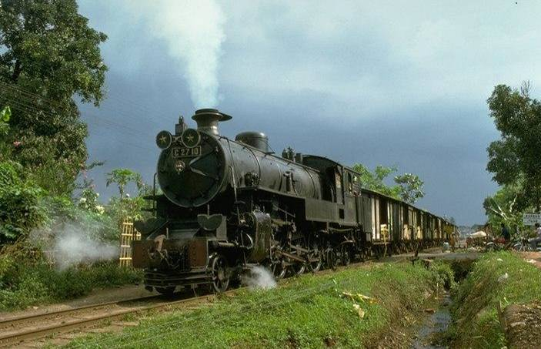
Литературные приёмы в стихотворении «Мчатся поезда»
Эпитеты: запахом полынным; хлебная земля; синие леса; дальних паровозов; к светлым городам; ветерок сырой. Метафоры: серпик (месяц) смотрится в залив; свет на волнах лежит; будто спит, чуть дышит хлебная земля; дальних паровозов слышны голоса; вот он (поезд) белой гривой машет на ветру; месяц смотрится в Суру; поезд прокричал; ивы наклонили ветки. Сравнение: свет полоской лежит.

Slide 18
Словарная работа
РОВЕ/СНИК, -а, м. чей или с кем. Человек одинакового возраста с кем-н. Он – мой р. Ровесники Октября (о людях, родившихся в год революции). // ж. рове/сница, -ы.
СВЕ/РСТНИК, -а, м. Человек одинакового возраста с кем-н. Мой с. Мы с ним сверстники. //ж. све/рстница, -ы.
ТЛЕН, -а, м. (стар.) Тление, нечто тленное. Тле/нный, -ая, ое; -е/нен, -е/нна (устар.) Подверженный тлению, разрушению, не вечный. //сущ. тле/нность, -и, ж.
РАЗЛИ/В, -а, м. 1. см. разлить, -ся. 2. То же, что половодье. Переплавляться через реку в самый р.
ПЛУГ, -а, мн. –и, -ов, м. Сельскохозяйственное орудие с широким металлическим лемехом для вспашки земли. Тракторный п. //уменьш. плужо/к, -жка, м. // прил. плугово/й, -ая, -ое. П. лемех.
ПЛОТИ/НА, -ы, ж. Гидротехническое сооружение, преграждающее реку для подъёма уровня воды. Бетонная п. //прил. плоти/нный, -ая, -ое.
УМЕ/РИТЬ, -рю, -ришь; -ренный (-рен, -рена), сов., что. Ограничить степень, силу проявления чего-н. У. требования. У. пыл //несов. умеря/ть, -яю, -яешь.
ТУРБИ/НА, -ы, ж. Двигатель с лопастями, в к-ром энергия пара, газа или движущейся воды преобразуется в механическую работу. Паровая т. //прил. турби/нный, -ая, -ое.
ГУ/СЛИ, -ей. Старинный струнный щипковый музыкальный инструмент. //прил. гусельный, -ая, -ое.
(Из «Словаря русского языка» С.И.Ожегова)

Slide 19
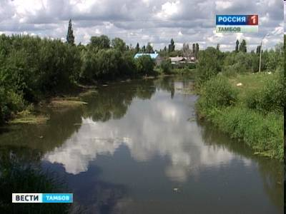
Литературные приёмы в стихотворении «На берегу реки Вороны»
Эпитеты: на затененном берегу, отблеск золотой, с опаленною вершиной, тяжелый лед, в заиленной долине, молоденьких дубов, к высокой синеве, в тишине лесной, сорочий крик, мощный грузовик, могучую турбину, старинный дуб, торжественные шумы. Метафоры: река плещет сонно, уходит солнце и бросает, ровесники упали и схоронены, река катилась и настилала, кроны жадно тянутся, встает лес, стучит топор, звенит лопата, проходит грузовик, река перепоясана плотиной, река умерила свой бег, дуб-свидетель, дуб-великан, дремлющих ветвей, струны поют. Сравнение: ветви как полог, ветви-струны.

Slide 20

Прослушивание фонозаписи песен на слова А.П.Анисимовой в исполнении русского народного хора имени М.Е. Пятницкого
ПЕ/СНЯ, -и, род. мн. –пе/сен, ж. Стихотворное произведение для пения. Петь песни или (обл.) играть песни. Массовая п. Русские народные песни.
(Из «Словаря русского языка» С.И.Ожегова)
- Что означает слово «припевка»? Подберите однокоренные слова.
(Припевать, припев, петь и т.д.)
Припевка, влгд. свдбн. Припевок м. пск. твр. Похвальная или порицательная песня, припеваемая кому-либо. Припевный, -вочный, к припеву отнсщ. Припеватель, -ница, припевала об. кто припевает.
(Из «Толкового словаря живого великорусского языка» В.И.Даля)

Slide 21
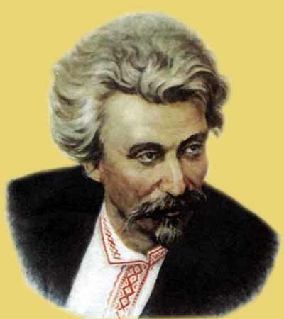
(21.6 (3.7) 1864, с. Александровка, ныне Воронежской обл., - 21.1.1927, Москва), советский музыкант, исполнитель и собиратель русских народных песен, заслуженный артист Республики (1925). Основатель (1910) русского народного хора (с 1940 – Государственный народный хор им. Пятницкого). В 1903 вошёл в состав музыкально-этнографической комиссии при Московском обществе любителей естествознания, антропологии, этнографии; выступал в концертах, исполняя народные песни. Записал на фонографе около 400 народных песен (главным образом – воронежских), часть которых опубликована в 2-х сборниках (1904, 1914), собрал коллекции народных инструментов и костюмов.
В 1911 в Москве состоялось первое выступление хора Пятницкого. После Великой Октябрьской социалистической революции хор вырос в крупный исполнительский коллектив. По примеру хора Пятницкого создано большое количество профессиональных хоров.
М.Е.Пятницкий
(1864-1927)

Slide 22

Каких слов и выражений нет в литературном русском языке?
Устаревшие слова | Современные слова
Полушалок Нынче Кабы Нашенские Взвивалася Повидалася | Шаль, небольшой платок Сегодня Если бы Наших Взвивалась Увиделась, встретилась

Slide 23
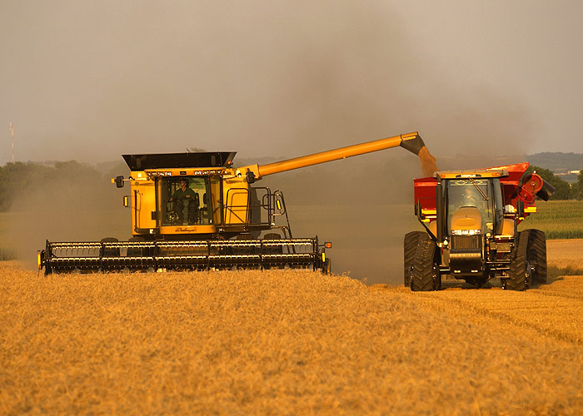
Словарная работа
КОМБА/ЙН, -а, м. Сложная машина, выполняющая одновременно работу нескольких машин. Зерновой к. Горный к. Деревообделочный к. Угольный к. // прил. комба/йновый, -ая, -ое. К. агрегат.
КОМБА/ЙНЕР, -а, м. Водитель комбайна в сельском хозяйстве. // ж. комба/йнерка, -и.
(Из «Словаря русского языка» С.И.Ожегова)

Slide 24
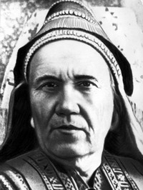
(1880 - 1966) родилась 27 сентября 1880 года в селе Новые Турдаки (Од Мурза) ныне Кочкуровского района Республики Мордовия в крестьянской семье. Мордовская народная сказительница происходила из многодетной семьи и не сумела получить школьного образования.
Первый ее сборник «Народной морот» («Народные песни») был издан в 1939 году. Созданное Ф. Беззубовой в годы войны вошло в ее сборники «Авань вал» («Слово матери», 1944), «Откстомтозь мастор» («Обновленная земля», 1947). Популярными также были ее сборники на эрзя-мордовском и русском языках «Од пингень морот» («Песни нового века», 1950), «Морот ды сказт» («Песни и сказы», 1952), «Большой праздник» (1940), «Песни и сказы» (1955) и др. Всего ею издано 10 книг. Ф. Беззубова - член Союза писателей СССР с 1938 года.
Награждена орденами Трудового Красного Знамени (1939), «Знак Почета» (1950).
Ф.И.Беззубова
(1880-1966)

Slide 25
Словарная работа
Кумачовый
КУМА/К [КУМА/КЪ] м. нвг. кал. кумач м. кумачина ж. простая бумажная ткань, обычно алого, иногда и синего цвета, на сарафаны… Кумачный иногда знач. красный, алый, по цвету кумача. Спрашивают китайки, а разбирают кумачи! Не то тятькино сердце, чтобы в середу кумачный не пропить!
Подвески
Подвес м. подвеска ж. об. дейст. по гл. // Подвес, подвеска, всякая подвешенная вещь, и //висячее состояние ее. Мост подвесом, на подвесе, висячий.// Подвески, - сочки, брелоки, особ. съемные украшения, надеваемые на сережки, сев. самые серьги, вместе с подвесками. Подвеска, твр. поднизь, поднизка, жемчужная сеточка на лоб, у девиц и замужних; ряска к очелью сороки…
КОТЫ/, умал. котики м. мн. женская обувь, род полусапожек, ботинок, башмаки с высокими передами, либо круглые, будто с отрезными голенищами, с алою суконною оторочкой; мужская верхняя обувь, калоши, кенги, обуваемые сверх сапог или бахил; //влд. поршни или берестяные лапти, с оборами. И наша дура коты обула! В котах щеголяет, говорится в Сибири о всякой вещи, редкой или дорогой; ныне молоко в котах щеголяет! Котенцы м. мн. сиб. теплая исподняя обувь из зайчины, вроде унт.
КУШАК [КУША/КЪ] м. пояс или опояска; широкая тесьма, либо полотнище ткани, иногда с бархатом по концам, для обвязки человека в перехвате, по верхней одежде. Казачок, шелков кушачок. Кушачный, к кушакам относящийся. Кушачник м. –ница ж. кушачный ткач. Кушаницы ж. мн. прм. меховые рукавицы (затыкаемые за кушак), или вязаные, шерстяные, вареги в голицах.
(Из «Толкового словаря живого великорусского языка» В.И.Даля)

Slide 26
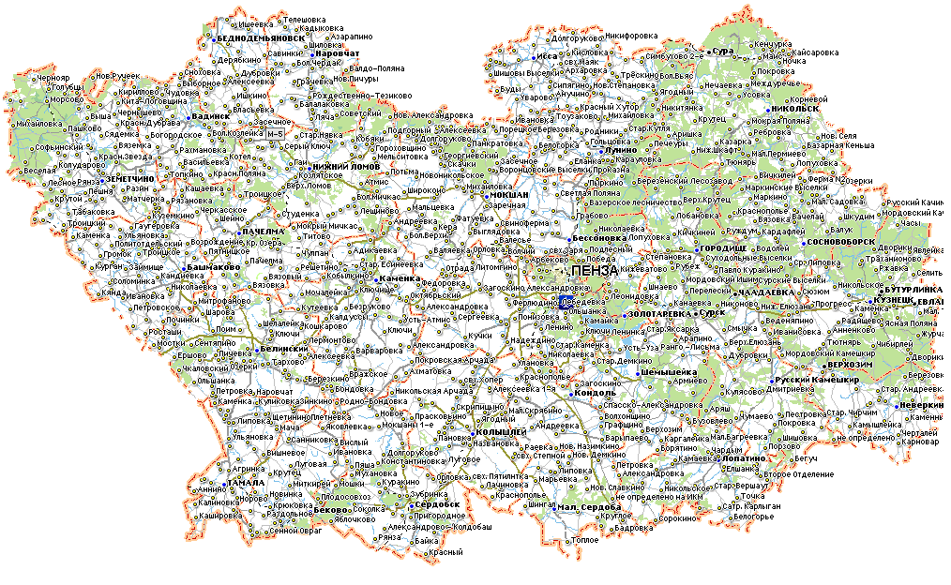
Карта Пензенской области

Slide 27
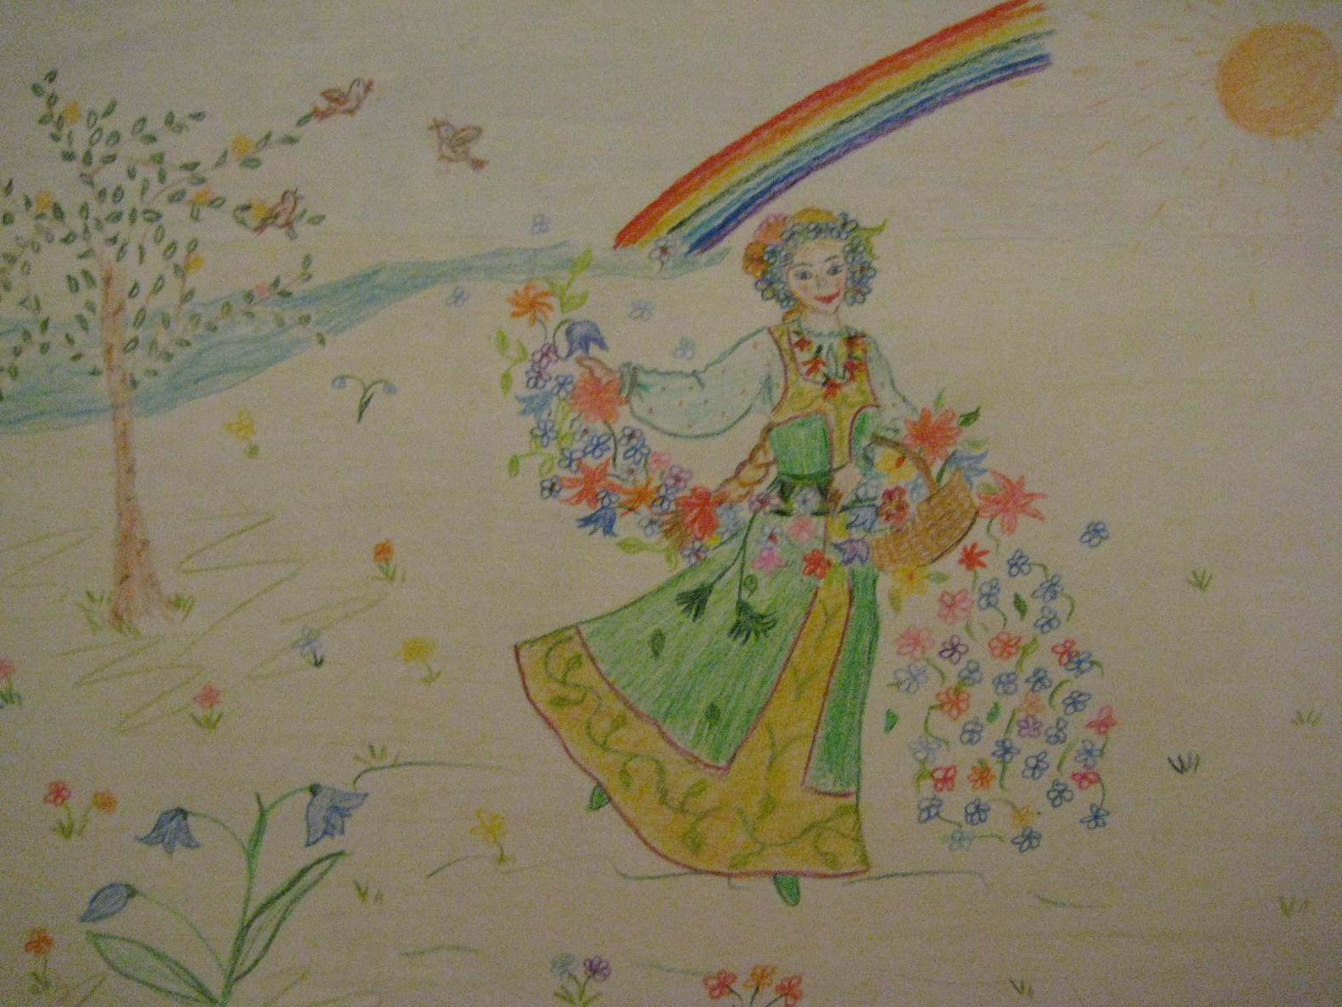
Во что одета девушка Май?

Slide 28
Домашнее задание
1. Прочитать сказку А.П.Анисимовой «Птица Радость» и подготовить ее пересказ.
2. Выписать из сказки слова и словосочетания, которые можно услышать от пожилых людей (1-2 чел.).
3. Найти и выписать в тетрадь русские пословицы и поговорки на тему «Счастье» (3-5 чел.).
4. Подготовиться к конкурсу на лучшее изображение мордовского национального костюма.

